Slide 1


Slide 2


SISTEMAS DE INFORMAÇÃO
MICROSERVICE AND WEB ENGINEERING
PROF. JOSÉ ROMUALDO
AULA 01 – Inaugural

Slide 3
Agenda
Apresentação do professor
Acordo de aula
Objetivo, conteúdo do ano e ementa
Bibliografia básica
Necessidades do mercado
Introdução conceitos
Dúvidas ou curiosidades
Homework

Slide 4
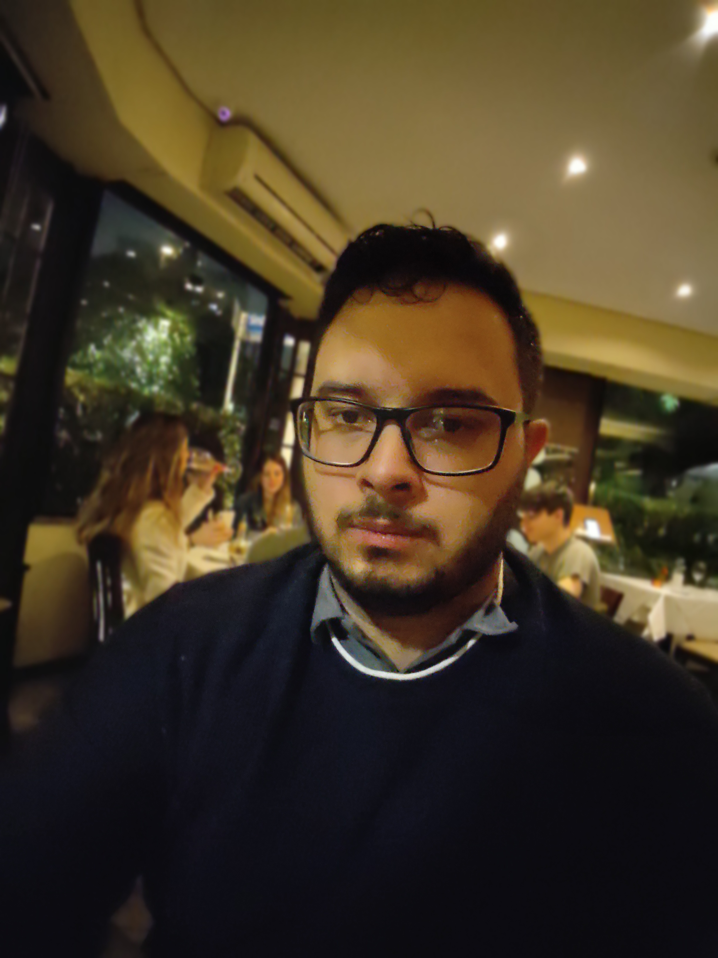

Apresentação do professor
José Romualdo da Costa Filho
Formado em:
Análise e Desenvolvimento de Sistema
Pós Graduação em:
Governança em TI
Mestrado em:
Gestão de Projetos
Experiêcia:
Gerente de TI
Arquiteto de Cloud
Professor Graduação
profjose.filho@fiap.com.br
Notes:
Comentar sobre diferença da FIAP no mercado de trabalho

Slide 5









Apresentação do professor
Notes:
Mercado iterativo, profissionais relacionados se encontram

Slide 6

Acordos de Aula!
Perguntar sempre que necessário, por mais simples que seja a dúvida !!!
Chamar para conversar e dar feedback sobre a aula
Tolerância de 5 minutos para início da aula
Presença somente se comparecer
Se chegar atrasado no início da aula / intervalo, entrar em silêncio
Prestar atenção e praticar é o segredo !!!
Notes:
Explicar o porque de cada parte grifada
E para alcançar isso, o que aprenderemos?

Slide 7
Sobre vocês
Nome;
Posição;
O que espera da aula;

Slide 8
Objetivo
Capacitar o aluno a desenvolver sistemas para a web e construir arquiteturas utilizando microsserviços, através dos conceitos de programação orientada a objetos, componentes reutilizáveis, banco de dados e regras de segurança. Ao término da disciplina o aluno deverá ser capaz de criar sistemas e implementar projetos profissionais com as melhores práticas de engenharia.
Construir aplicações mais robustas de maneira produtiva e de fácil manutenção. Aproveitar as vantagens dos padrões arquiteturais e frameworks.
Notes:
Explicar o porque de cada parte grifada
E para alcançar isso, o que aprenderemos?

Slide 9










Conteúdo do Ano
Notes:
Comentar utilização no mercado

Slide 10
Ementa
Java
Web
JSP e Servlets
Spring MVC
TagLib e Expression Languages
React
Persistência de dados
JPA
Hibernate
JDBC Template
Teste
Teste Unitários
Teste de Integração

Slide 11
Ementa
Java
Container Web
Tomcat
Dependências
Maven / Gradle
Injeção de Dependência / Inversão de Controle
Spring / Spring Boot
Serviços
Microsserviços Rest / Restfull
Kafka
Notes:
Tem algo que podemos fazer para aprender mais rápido?

Slide 12



Suporte bibliográfico

Slide 13

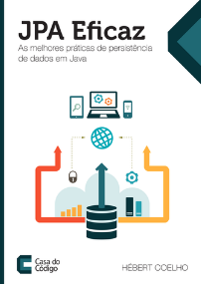

Suporte bibliográfico
Notes:
Comentar preço e o que aborda
E para que estudamos tudo isso?
SRP - Single responsibility principle Princípio da Responsabilidade Única - Uma classe deve ter um, e somente um, motivo para mudar.
OCP - Open/closed principle Princípio do Aberto/Fechado - Você deve ser capaz de estender um comportamento de uma classe sem a necessidade de modificá-lo.
LSP - Liskov substitution principle Princípio da substituição de Liskov - As classes derivadas devem ser substituíveis por suas classes bases.
ISP - Interface segregation principle Princípio da segregação de interfaces - Muitas interfaces específicas são melhores do que uma interface única geral.
DIP - Dependency inversion principle Princípio da inversão de dependência - Dependa de abstrações e não de implementações.

Slide 14



Necessidades do mercado
Dev.
Back End
Dev.
Front End
Sys
Admin
Analista
Segurança
Gerente
Coordenador
Analista
Qualidade
Scrum Master
Agile Mater
Especialita
Designer de
User Experience ou User Interface
Analista de
Banco ou Dados
Notes:
Mas, para sermos bom no mercado, precisamos ter os conceitos bem consolidados

Slide 15
Dinâmica
Linha de produção de aviões
Notes:
Comentar preço e o que aborda
E para que estudamos tudo isso?
SRP - Single responsibility principle Princípio da Responsabilidade Única - Uma classe deve ter um, e somente um, motivo para mudar.
OCP - Open/closed principle Princípio do Aberto/Fechado - Você deve ser capaz de estender um comportamento de uma classe sem a necessidade de modificá-lo.
LSP - Liskov substitution principle Princípio da substituição de Liskov - As classes derivadas devem ser substituíveis por suas classes bases.
ISP - Interface segregation principle Princípio da segregação de interfaces - Muitas interfaces específicas são melhores do que uma interface única geral.
DIP - Dependency inversion principle Princípio da inversão de dependência - Dependa de abstrações e não de implementações.

Slide 16
Aplicando conceitos
Linha de produção de aviões
Passo 1:
Divisão em times correspondente a uma Squad.
Tempo: 3 minutos
Equipes: Cada equipe deve ter o nome de uma cor.

Slide 17
Aplicando conceitos
Produção de aviões de papel
Passo 2: Conceito de linha de produção
- O time deve estar alinhado em uma linha (como uma fila)
- O desenvolvimento do avião começa numa ponta e termina na outra
- O processo de construção a ser aplicada é de decisão do time
- Não pode haver estocagem de matéria-prima
Observação:
O produto precisa cumprir o escopo planejado pelo time
- Caso acabe o tempo e o produto estiver inacabado, ele pode voltar para a produção na próxima sprint.

Slide 18

Aplicando conceitos
Produção de aviões de papel
Passo 3: Contexto
A Força Aérea deseja um novo avião
O representante da empresa entrou em contato com as empresas para analisar as propostas
O representante deseja saber quantos aviões cada time consegue produzir 5 minutos
Vocês tem 10 minutos para discutir e passar a estimativa

Slide 19
Aplicando conceitos
Produção de aviões de papel
Passo 4: Análise das propostas
A Força Aérea gostou das estimativas e vai abrir concorrência.
Vocês deverão produzir um protótipo do avião em 5 minutos.
O escopo do avião desejado é:
- Deve possuir 12 janelas
- Deve possuir uma cabine
- Deve possuir o símbolo das empresas
- Nas duas asas
- Na traseira

Slide 20
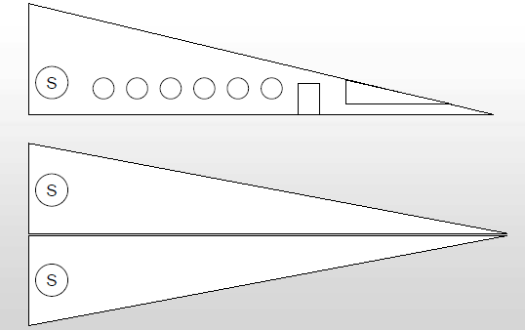
Aplicando conceitos
Produção de aviões de papel
Passo 5: Análise das propostas
O que realmente o cliente deseja:

Slide 21
Aplicando conceitos
Produção de aviões de papel
Passo 6: Discussão
A expectativa do cliente estava clara para o time?
O cliente participou do escopo?
Os critérios de qualidade foram definidos?
O time possui todas as competências para a construção?
O planejado foi cumprido?

Slide 22
Aplicando conceitos
Produção de aviões de papel
Passo 7: Preparar para escalar o processo
Não pode haver estocagem de matéria-prima.
O Scrum Master de cada grupo pode pegar 10 folhas, e quando a última folha em estoque entrar na produção, ele pode reabastecer uma única vez.
O produto precisa cumprir o escopo
- Caso acabe o tempo e o produto estiver inacabado, ele pode voltar para a produção no próximo sprint.

Slide 23
Aplicando conceitos
Produção de aviões de papel
Passo 8: Produção
Com o escopo em mãos, agora é com
vocês!
A empresa que mais produzir leva o contrato.
Vocês terão 3 sprints de 5 minutos para produzir
Terão mais 5 minutos para avaliar e adaptar o processo, ao final dos sprints, visando maior produtividade.
Deverão dar uma estimativa de produção a cada início de sprint.
Os dados de cada sprint (por time) deverá ser anotado para análise final.

Slide 24
Aplicando conceitos
Produção de aviões de papel
Passo 9: Reflexão
Critérios de qualidade atingidos?
O planejado foi realizado?
Cliente ciente da qualidade da entrega?
Cliente aprovou a entrega?

Slide 25

Introdução
Conceitos

Slide 26
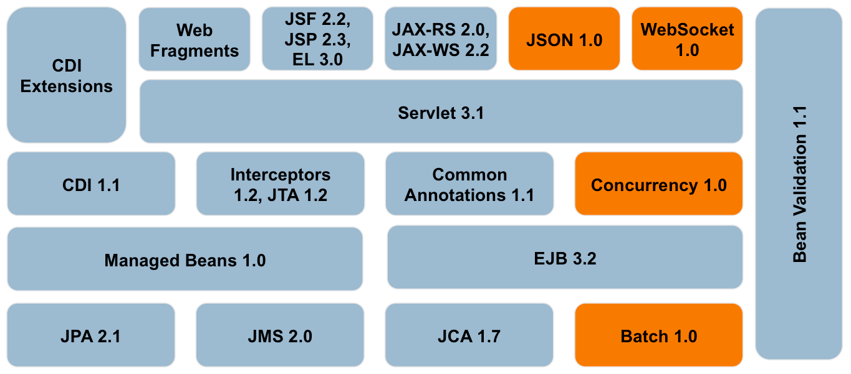
Introdução conceitos
Java EE (Java Enterprise Edition) / EE4J (Eclipse Enterprise for Java)
Consiste de uma série de especificações bem detalhadas, dando uma receita de como deve ser implementado um software que faz cada um desses serviços de infraestrutura.

Slide 27
Introdução conceitos
Algumas especificações do Java EE
JavaServer Pages (JSP), Java Servlets, Java Server Faces (JSF) (Web)
Enterprise Javabeans Components (EJB) e Java Persistence API (JPA). (Dados)
Java API for XML Web Services (JAX-WS), Java API for XML Binding (JAX-B) (XML e Serviços)
Java Autenthication and Authorization Service (JAAS) (API Segurança)
Java Transaction API (JTA) (Transações)
Java Message Service (JMS) (Mensagens)
Java Naming and Directory Interface (JNDI) (Nomes e objetos)
Java Management Extensions (JMX) (Administração)

Slide 28
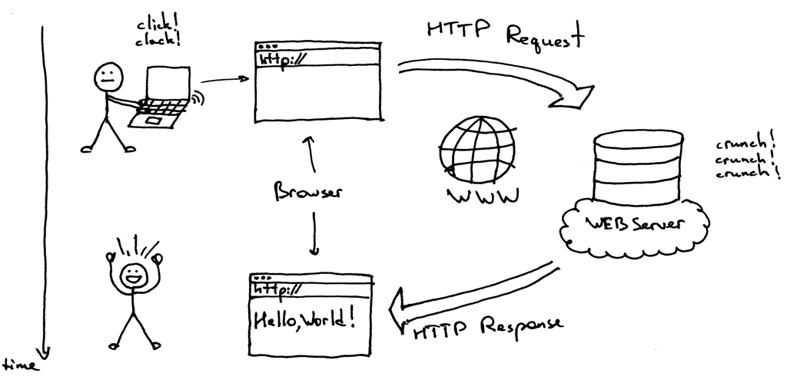
Introdução conceitos
Funcionamento Web

Slide 29
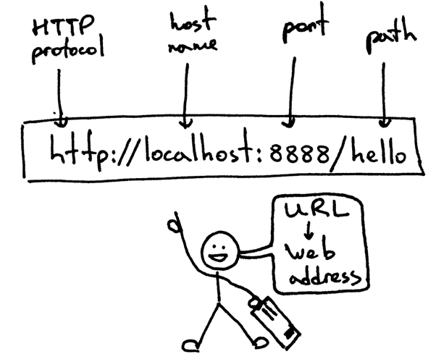
Introdução conceitos
Funcionamento Web
Notes:
URL – Uniform Resource Locator
URN – Uniform Resource Name
URI – Uniform Resource Identifier

Slide 30
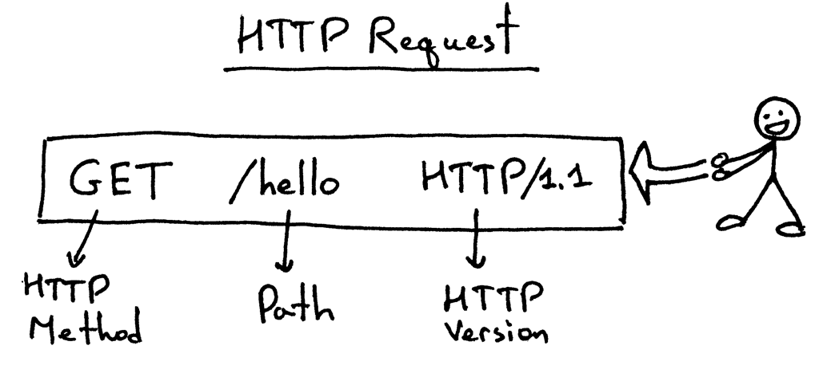
Introdução conceitos
Funcionamento Web

Slide 31
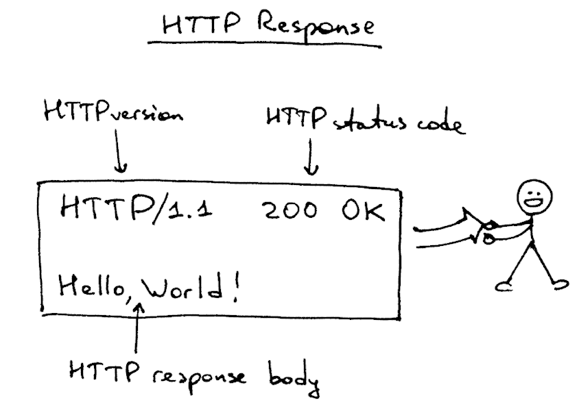
Introdução conceitos
Funcionamento Web

Slide 32
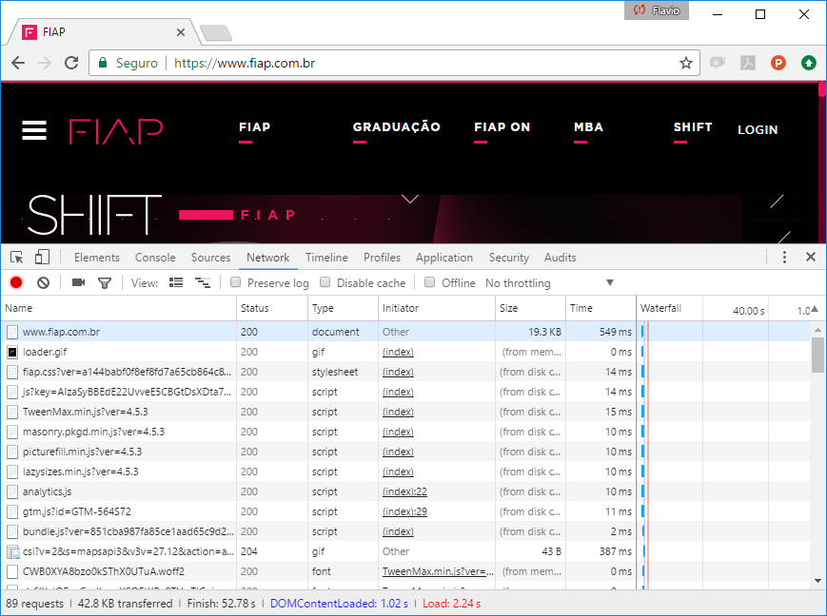
Introdução conceitos
Entendendo o tráfego de uma aplicação web
Basta pressionar F12 no Google Chrome para habilitar a aba de ferramentas do desenvolvedor

Slide 33
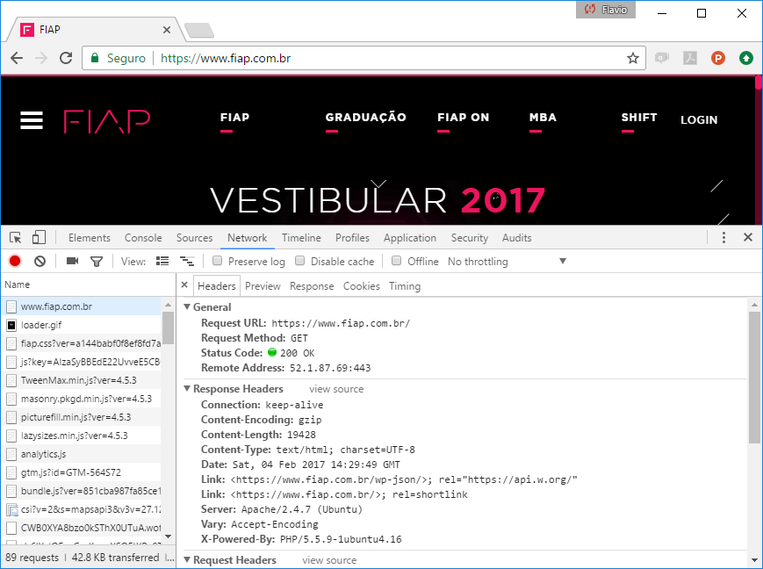
Introdução conceitos
Entendendo o tráfego de uma aplicação web
Ao clicar em uma das chamadas da lista (direta) é possível visualizar todos os detalhes de cabeçalho, conteúdo, resposta, cookies e tempo de resposta.
Notes:
Exemplificar com o mercado

Slide 34
Dúvidas ou curiosidades
?

Slide 35

Homework - Revisão Orientação Objeto
1 – Revisão conteúdo:
Apostilas FIAP – 2º ano – Java e OOP

Slide 36

Copyright © 2020
Profº. Pedro Ivo Correia e Profº. Lucas Furlaneto
Todos direitos reservados. Reprodução ou divulgação total ou parcial deste documento é expressamente proíbido sem o consentimento formal, por escrito, do Professor (autor).

